Slide 1

第一章 电路的基本概念
1.1 电路和电路模型
1.2 电路的基本物理量
1.3 电功率和电能量
1.4 无源二端元件
1.5 有源二端元件
1.6 受控源
1.7 运算放大器
1.8 基尔霍夫定律

Slide 2
1.8 基尔霍夫定律( Kirchhoff’s laws )
一 、几个名词：
1. 支路 (branch)：电路中通过同一电流的每个分支。 (b)
a
+
+
u_{S1}
b=3
u_{S2}
3
3
_
1
_
2
R₃
1
2
n=2
R₁
R₂
l=3
b
2. 节点 (node): 三条及以上支路的连接点称为节点。( n )
3. 回路(loop)：由支路组成的闭合路径。( l )

Slide 3


二、基尔霍夫电流定律 （KCL）：在任一时刻，流出(流入)任一节点的各支路电流的代数和为零。 即
统一令流出节点的支路电流为正，即其前取“ + ” 。
例1:
应用KCL的步骤：
1、先标定各支路电流的参考方向；
2、对节点列KCL方程。
i₄
i₁
•
列KCL方程：
i₂ – i₁ + i₄ – i₃= 0
i₂
整理得：
i₁+ i₃ = i₂ + i₄
i₃

Slide 4
KCL可推广到一个封闭面：
3A
R1
R2
2A
i₁
i₂
?
?
R3
–10A
4A
6A
1、设定待求支路电流的参考方向，并在图上画出；
2、对假想的大节点（闭合面）列KCL方程 :
3+4+ i₁ –6 = 0
i₁ = – 1A
对左边的节点列KCL 方程：
i₂ = – 13A

Slide 5
三、基尔霍夫电压定律 （KVL)：
b
+
U₂
–
c
在任一瞬间，沿任一回路循行方向，回路中各段电压的代数和恒等于零。
U₁
–
–
U₃
+
a
+
d
∑ U = 0
–
U₅
–
U₄
U₁+U₂ –U₃ –U₄ + U₅ =0
+
+
e

Slide 6
KVL推广应用于假想的闭合回路
U= RI + U_{S}
I=2A
2Ω
= 2×2 + 12=16V
U
12V

Slide 7
吸收９Ｗ
练习1：
求：1) I和U
R
2)讨论电路的功率平衡关系
+
I
1Ω
+
I_{S}
U_{S}
3V
3A
U
U= RI_{s} + U_{S}
–
–
发出18Ｗ
= 1×3 + 3=6V
吸收９Ｗ

Slide 8
练习2：
2A
U_{ab} =?
3A
I
2Ω
2V
_
a
+
b
I =3+1-2=2A
1A
U_{ab}= RI+ U_{S}
= RI+ U_{S}
= 2×2+ 2=6V

Slide 9
练习3：
10Ω
I₁
I₂
2A
+
6 Ω
6V
_
求：电路中电压源和电流源提供的功率？
I₁=U_{S} /R=1A
I₂=I_{S} -I₁=2-1=1A
P_{Us}=U_{S}×I₂ =6×1=6W
吸收6Ｗ

Slide 10
练习4：
1Ω
_
2Ω
3V
+
+
A
6V
_
求: A点的电位
4Ω

Slide 11
练习 P28 1.17(c)

Slide 12
第二章 电阻电路分析
2.1 简单电路的分析计算
2.2 复杂电路的一般分析
2.3 电路基本定理及其应用
2.4 含受控源电阻电路分析
2.5 含有运算放大器的电阻电路分析

Slide 13

2.1 简单电路的分析计算
任何一个复杂的网络,向外引出两个端钮，则称为二端网络 ( 一端口)。网络内部没有独立源的二端网络, 称为无源二端网络。
一个无源二端电阻网络可以用端口的入端电阻来等效。
I
I
º
º
+
无
源
等效
+
U
R_{等效}
R_{等效}= U / I
_
U
_
º
º

Slide 14
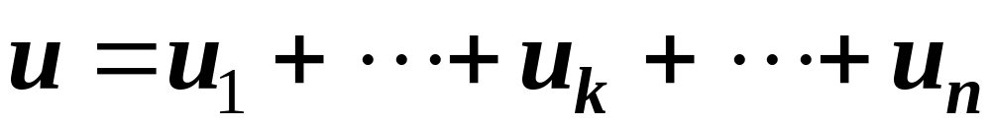
一、 电阻串联 ( Series Connection of Resistors )
1. 电路特点:
R_{eq}
R₁
R_{k}
R_{n}
_
_
_
等效
i
+
u₁
+
u_{k}
+
u_{n}
i
+
_
+
u
_
u
(a) 各电阻顺序连接，流过同一电流 ( KCL )；
(b) 总电压等于各串联电阻的电压之和 ( KVL )。
R_{eq}=( R₁+ R₂ +…+R_{n}) =∑ R_{k}
结论：
串联电路的总电阻等于各分电阻之和。

Slide 15
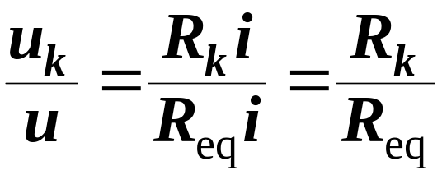
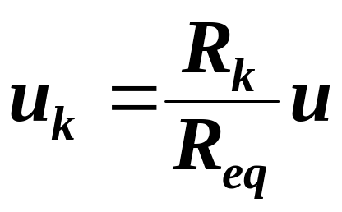
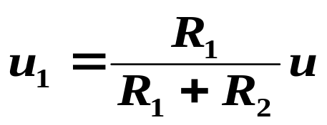
2. 串联电阻上电压的分配
i
º
+
由
即电压与电阻成正比
+
u₁
_
R₁
u
+
u_{n}
R_{n}
_
_
故有
º
例：两个电阻分压, 如下图
i
º
+
+
u₁
R₁
-
u
+ -
u₂
R₂
_
º

Slide 16
二、电阻并联 ( Parallel Connection )
i
i
+
i₁
i₂
i_{k}
i_{n}
+
等效
R_{eq}
R₁
R₂
R_{k}
R_{n}
u
u
_
_
1. 电路特点:
(a) 各电阻两端分别接在一起，两端为同一电压 (KVL)；
(b) 总电流等于流过各并联电阻的电流之和 (KCL)。
1/R_{eq}= 1/R₁+1/R₂+…+1/R_{n}
G_{eq}=G₁+G₂+…+G_{k}+…+G_{n}=∑ G_{k}=∑ 1/R_{k}

Slide 17
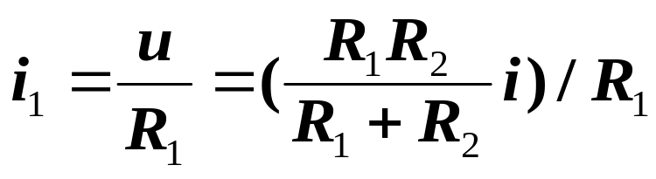
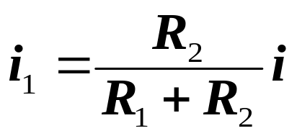
2. 并联电阻的分流公式
对于两电阻并联，
有
i
º
i₂
+
i₁
u
R₁
R₂
_
º

Slide 18
三、 电阻的串并联(混联)
例1.
4Ω
º
2Ω
3Ω
R = 4∥(2+3∥6) = 2 Ω
R
6Ω
3Ω
º

Slide 19
练习 P67 2.1 (a) (d)

Slide 20
例2.
40Ω
40Ω
º
º
40Ω
40Ω
30Ω
R
R
30Ω
30Ω
30Ω
30Ω
º
º
30Ω
R = (40∥40+30∥30∥30) = 30Ω

Slide 21
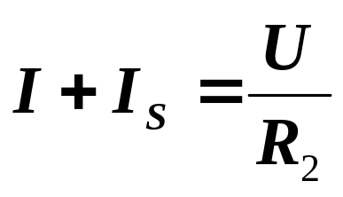
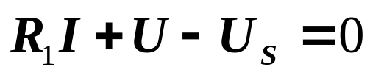
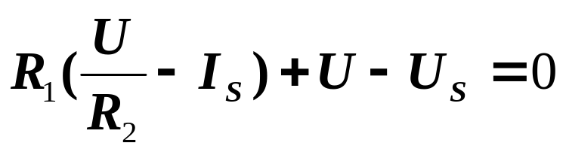
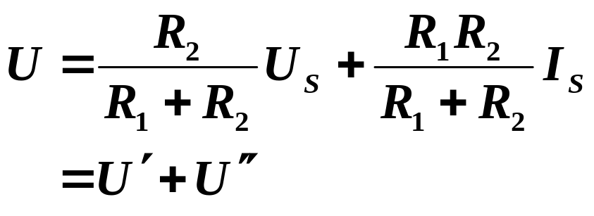
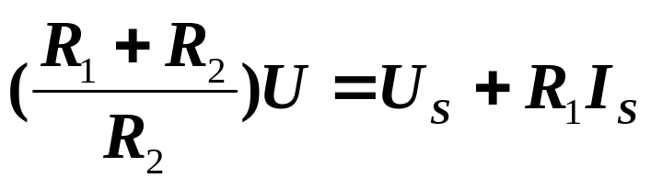
2.3 电路基本定理及其应用
一、 叠加定理 (Superposition Theorem)
例
已知:R₁、R₂、U_{S}、I_{S}，求：U？
解：
列ＫＣＬ方程：
R₁
Ｉ
+
+
U_{S}
R₂
U
I_{S}
列ＫＶＬ方程：
–
–

Slide 22
叠加定理的基本思想是“化整为零”。
叠加定理:
在线性电路中，任一支路的电流(或电压)等于该电路中各个独立电源单独作用时，在该支路产生的电流(或电压)的代数和 。

Slide 23
当一个电源单独作用时，其余电源不作用，就意味着取零值。即对电压源看作短路，而对电流源看作开路。
i₁
i₃
例如下图：
i₂
i₁ = i₁' + i₁" + i₁"'
R₁
R₂
R₃
i₂ = i₂' + i₂" + i₂"'
+
+
+
u_{s1}
u_{s2}
u_{s3}
–
–
–
i₃ = i₃' + i₃" + i₃"'
三个电源共同作用
i₁'
i₃'
i₁''
i₃''
i₁'''
i₃'''
i₂'
i₂''
i₂'''
=
R₁
R₂
R₃
R₁
R₂
R₃
R₁
R₂
R₃
+
+
+
+
+
u_{s1}
u_{s2}
u_{s3}
–
–
–
u_{s1}单独作用
u_{s2}单独作用
u_{s3}单独作用

Slide 24
注意 :
1. 叠加定理只适用于线性电路。
2. 一个(独立）电源作用一次，其余电源不作用；
电压源为零—短路( short circuit )
电流源为零—开路( open circuit )
3. 功率不能叠加；
4. u ,i 叠加时要注意各分量的方向；

Slide 25
？
3. 功率不能叠加；
说明：
当电流 i₁ 流过电阻 R 时，功率为p₁ = R i₁²
当电流 i₂ 流过电阻 R 时，功率为p₂ = R i₂²
若电流 i₁ + i₂流过电阻 R 时，吸收的功率为
p₃ = R（i₁ + i₂）² = R i₁² + R i₂² +2R i₁ i₂ ≠ p₁ + p₂
（ 功率与激励不是线性关系）

Slide 26
例 1.
求图中电压 u 。
6Ω
解:
+
(1) 10V 电压源单独作用时，4A 电流源开路；
+
10V
4Ω
u
4A
u´= 4V
–
–
(2) 4A 电流源单独作用时，10V电压源短路；
u" = – 4×2.4 = – 9.6V
共同作用：u = u' + u" = 4 + (– 9.6) = – 5.6V
6Ω
6Ω
+
+
+
10V
u'
u''
4A
4Ω
4Ω
–
–
–

Slide 27
练习题（practice problem)：
3Ω
5Ω
试用叠加定理计算图中 u_{0 。}
+
答案（Answer)：12V
+
u_{o}
2Ω
8A
20V
–
–
试问上图中的电压源是发出功率还是吸收功率？为多少？

Slide 28
例2.
求图示电路中5Ω电阻的电压U及功率P。
5Ω
15Ω
5Ω
15Ω
+ –
+ –
U
'
U
10A
2Ω
4Ω
2Ω
4Ω
+ –
+ –
20V
20V
解： 20V电压源单独作用时，U '
电流源不作用
应相当于开路
'
5
U
= 20×
=5V
5+15

Slide 29
例2.
求图示电路中5Ω电阻的电压U及功率P。
5Ω
15Ω
5Ω
15Ω
+ –
U
+U ''–
10A
电压源不
作用应相
当于短路
10A
2Ω
4Ω
2Ω
4Ω
+ –
20V
解：
再计算10A电流源单独作用在
5Ω电阻上所产生的电压U ''
(–32.5)²
P =
5
15
= 221.25W
U ''=
– 10×
× 5 = – 37.5V
5+15
'
'
U =
U
+
U
'
= 5 –37.5 = –32.5V

Slide 30
2.3 电路基本定理及其应用
二、等效电源定理（ 戴维南定理）
(Thevenin-Norton Theorem)
R₁
a
R₃
工程实际中，常遇到只需研究某一支路的情况。这时，可将除需保留的支路外的其余部分的电路(通常为二端网络),等效变换为较简单的含源支路(电压源与电阻串联或电流源与电阻并联支路),可大大方便我们的分析和计算。
R_{Ｌ}
i
R₂
R₄
b
u_{s}
R₅
+
–
i
i
a
a
R_{i}
N_{S}
u
R_{L}
u
R_{L}
+
U_{oc}
-
b
b

Slide 31
１、戴维南定理:（1883年，法国电报工程师M.Leon Thevenin）
任何一个含有独立电源、线性电阻和线性受控源的一端口网络，对外电路来说，可以用一个电压源(U_{oc})和一个电阻Ri的串联组合来等效置换。（此电压源的电压等于外电路断开时端口处的开路电压，而电阻等于一端口中全部独立电源置零后的端口等效电阻）。
i
i=0
a
i
a
a
R_{i}
N_{S}
u_{OC}
N_{S}
u
R_{L}
u
R_{L}
+
U_{oc}
-
b
a
b
b
N_{S} ----含源二端网络； N_{O} ----除源二端网络
N_{O}
R_{i}
b

Slide 32
说明：
1、独立电源置零：
是指：对电压源短路处理，电流源开路处理。
2、等效电阻的计算方法：
当二端网络内部不含受控源时可采用电阻串并联的方法计算。

Slide 33
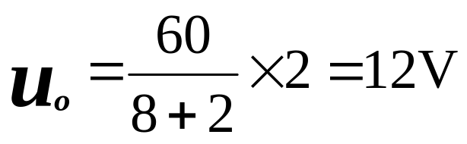
例1.
试用戴维南定理计算 u_{0 。}
3Ω
5Ω
+
+
+
8Ω
u_{o}
2Ω
8A
20V
u_{o}
2Ω
+
–
–
–
60V
–
U_{oc} = 5×8+ 20 =60V
Ri= 3 + 5 = 8Ω

Slide 34
例2.
4Ω
a
6Ω
已知电路如图所示，试计算R_{x}分别为1.2Ω、5.2Ω时所流过的电流 I 。
R_{x}
I
6Ω
4Ω
b
解：
保留R_{x}支路，将其余二端网络化为戴维南等效电路；
10V
+
–
I
a
a
4Ω
+
6Ω
U₁
R_{x}
I
R_{i}
–
R_{x}
6Ω
4Ω
+
+
U_{oc}
U₂
b
–
–
10V
b
+
–

Slide 35
(1) 求开路电压
U_{oc} = U₁ + U₂
= -10×4/(4+6)+10 × 6/(4+6)
= -4+6=2V
a
4Ω
+
6Ω
+
U₁
–
U_{oc}
6Ω
4Ω
+
-
U₂
b
I
a
(3) R_{x} =1.2Ω时，
–
10V
I= U_{oc} /(R_{i} + R_{x})
=0.333A
+
–
R_{i}
+
R_{x}
(2) 求等效电阻R_{i}
U_{oc}
a
–
R_{x} =5.2Ω时，
4Ω
6Ω
b
I= U_{oc} /(R_{i} + R_{x})
=0.2A
R_{i}
R_{i}=4//6+6//4=4.8Ω
6Ω
4Ω
b

Slide 36

作
业
P29 1.22 (1)
P69 2.15
P71 2.19
预习章节：2.2 2.4 1.7 2.5

